Slide 1
«Использование дидактических игр в работе с дошкольниками в рамках практического курса «Игралочка»
Материал подготовила:
старший воспитатель
Козлова И.В.
20 марта 2019

Slide 2
«Математику уже затем учить надо, что она ум в порядок приводит»
Михаил Васильевич
Ломоносов

Slide 3
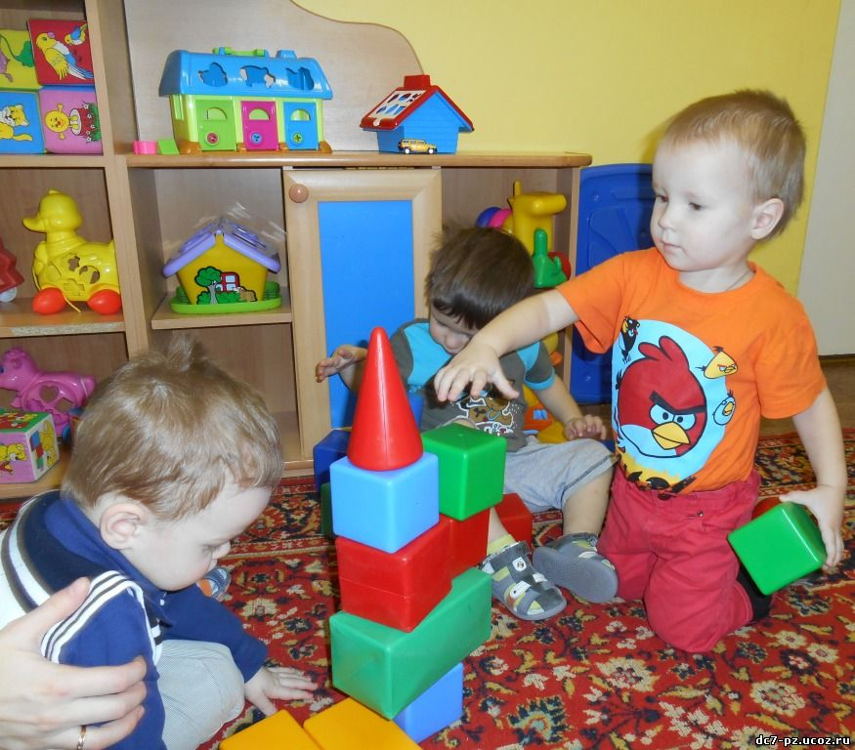
Деятельностные способности проявляются и формируются только в деятельности. С.Л. Рудинштейн

Slide 4
Наиболее важным является понимание того, что специально организованный процесс обучения позволяет создать условия для развития ребенка. Л.С. Выготский

Slide 5
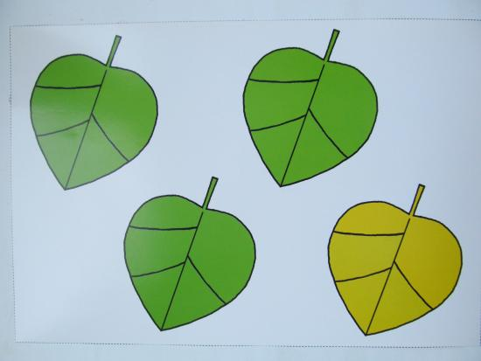
Вопрос: Какие два вида наглядного материала используются в детском саду?

Slide 6
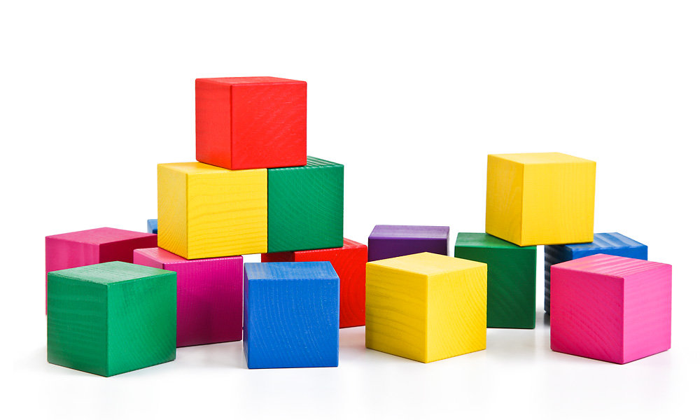
Вопрос: Какие разделы по ФЭМП могут быть включены в любую образовательную программу дошкольного образования?

Slide 7
Программа курса «Игралочки» предусматривает разделы:
В младшем дошкольном возрасте (от 3 до 5 лет)
«Сравнение предметов и групп предметов»,
«Числа 1-8»,
«Пространcтвенно -временныe представления»,
«Величины»
В старшем дошкольном возрасте (от 5 до 7 лет)
«Общие понятия»,
«Числа и операции над ними»,
«Пространственно- временныe представления»,
«Геометрические фигуры и величины»

Slide 8
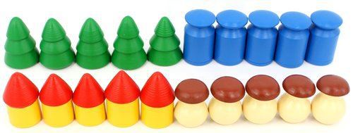
Вопрос: Каким требованиям должен соответствовать наглядный материал на занятиях по ФЭМП?

Slide 9
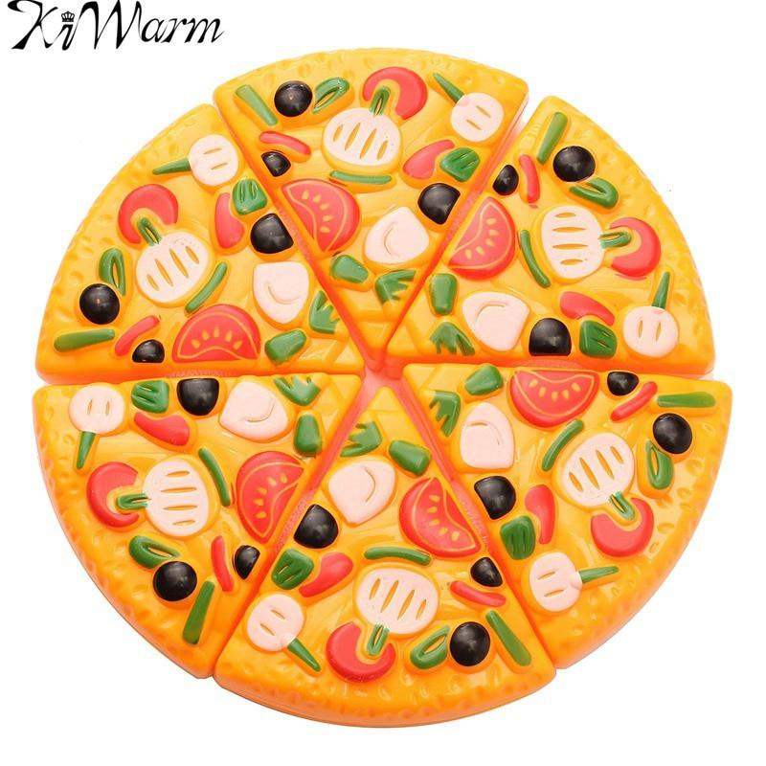
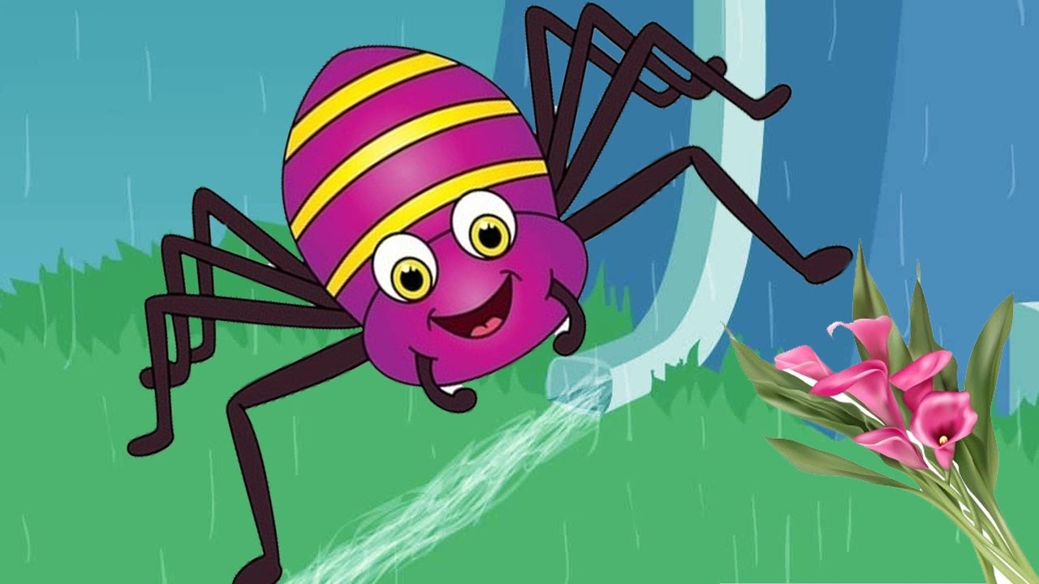
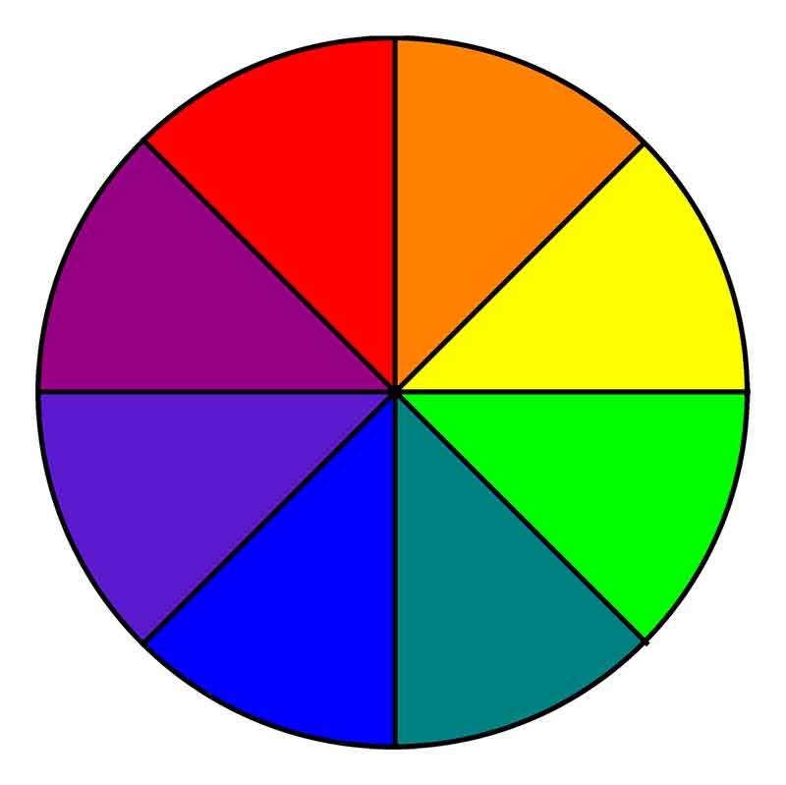
1
2
3
4

Slide 10
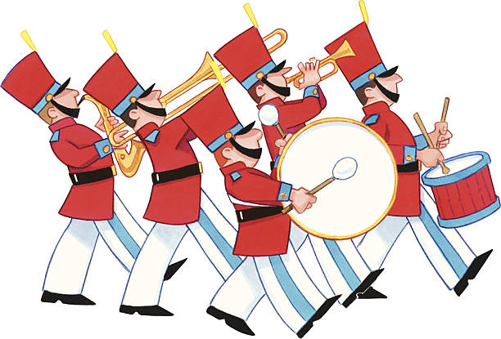
ПАРАД ДИДАКТИЧЕСКИХ ИГР

